Slide 1
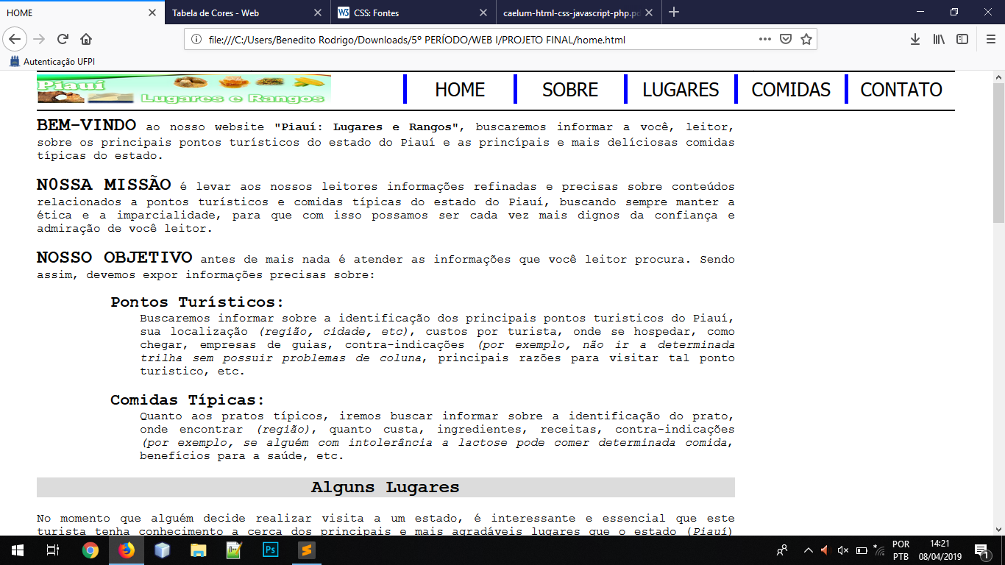
Dúvidas? Sugestões?
Fale Conosco
Nome:
E-mail:
Assunto:
Sobre: ◌ Lugares ◌ Comidas
Mensagem:
Enviar

Slide 2
Comidas
IMAGEM DA COMIDA
Maria Isabel é um dos pratos da culinária piauiense mais procurado pelos turistas que visitam o estado. Maria Isabel é feita de arroz cozido com carne picadinha misturado com cheiro verde.
Não contém restrições na hora de ser ingerido.
Facilmente encontrado em todo o estado do Piauí.
Custo médio de 12,00R$ a 18,00R$ por pessoa.
IMAGEM DA COMIDA
Bolo frito é outro comida piauiense que a maior parte dos turistas desejam ao menos experimentar. Feito a base de goma de mandioca e ovos.
Ideal para café da manhã.
Não recomendado para pessoas com mal colesterol.
Encontrado principalmente na região sudeste ou centro-norte.
Custo médio de 4,00R$ a 8,00R$ por pessoa.

Slide 3
Lugares
IMAGEM DO LUGAR
Delta do Parnaíba.
Localizado na cidade de Parnaíba-PI, litoral piauiense.
Hotel Example01 e Pousada Example02 são ótimos lugares pra se hospedar.
O passeio em uma lancha com capacidade para cinco pessoas custa a partir de R$ 450,00 e o barco para 65 pessoas custa a partir de R$ 75,00 por pessoa.
Empresa GuiaExample e ExampleGuia são recomendadas para guias turísticos.
Lugar ideal pra quem curte a calmaria de um litoral e as aventuras de passeios pelos deltas.
IMAGEM DO LUGAR
Parque Ecológico Cachoeira do Urubu.
Localizado na cidade de Esperantina-PI, norte do Piauí.
Hotel Example01 e Pousada Example02 são ótimos lugares pra se hospedar.
Empresa GuiaExample e ExampleGuia são recomendadas para guias turísticos.
Recomendado para os amantes das águas, das correntezas e que amam um banho de cachoeira (cachoeira do Urubu).

